Slide 1
2025.12.11 Thu.
_/_/_/ 研究紹介01 _/_/_/
ダイズ根粒多着生機構の解明
バイオサイエンス演習Ⅳ
Keyword
根粒菌〈Nitrogen fixation〉
相利共生 〈Autoregulation〉
根粒着生抑制物質 〈SNRS〉
伊藤研究室
発表: 寺谷・八代
Notes:
伊藤研究室 根粒班の研究紹介発表を始めます．本研究のキーワードとしては，マメ科植物，根粒菌，オートレギュレーション，根粒着生抑制物質です．

Slide 2
01
研究の背景
02
研究の目的
03
研究上の解明したいこと
Notes:
目次はスライドの通りです．

Slide 3
研究の背景
01
マメ科植物と根粒菌は相利共生の関係
農林水産省「みどりの食料システム戦略」の目標
根粒菌数は地上部によってコントロール
八代 玲
Notes:
それでは，研究の背景から話していきます．ここでは，農林水産省が掲げている「みどりの食料システム戦略」の目標をもとに，相利共生のいう生き方，根粒菌のコントロールについて話をしていきます．

Slide 4
マメ科植物と根粒菌は相利共生の関係
マメ科植物と根粒菌は，相利共生の関係．
マメ科植物は，アンモニアという窒素源をもらう．（+）
根粒菌は，光合成産物である炭素源をもらう． （+）
根粒菌が増えすぎると炭素源を取られ続け，寄生状態となる．（-）
根粒菌
窒素源
マメ科
植物
炭素源
Table1 共生と寄生の関係
種間関係 | 利害関係
相利共生 | ＋（共生者） | ＋（共生者）
寄 生 | ＋（寄生者） | －（宿 主）
Franche et al. (2009). Plant and soil 321: 35-59.
Notes:
マメ科植物は，土壌細菌である根粒菌と共生し，生物的窒素固定を行います．これにより，窒素栄養が少ない土壌でもマメ科植物は生育することが可能です．この生物的窒素固定を行う共生の場である根粒の数は，植物側で厳密に制御されています．これは一歩間違えると寄生状態になりうる根粒菌との関係を，共生状態に保つために存在している制御機構と考えられています．
本研究課題ではダイズの根粒着生機構を解明し，優良根粒菌による窒素固定活性の向上や減肥技術の確立等の農業生産に役立てることを目的としています．

Slide 5
大課題
農林水産省「みどりの食料システム戦略」
化学肥料使用量の30%低減
土壌微生物の機能解明と有効活用技術の開発
生物的窒素固定を効率的に利用することで，
窒素肥料の削減
緑肥としての利用
土壌微生物の多様性の向上
などの農業的効果が見込まれる．
農林水産省 HP「みどりの食料システム戦略」より，一部加筆．
Notes:
農林水産省は令和3年に「みどりの食料システム戦略」を打ち出しました．この戦略には2050年までに達成する目標が掲げられており，その内の1つに「化学肥料使用量の30%低減」が示されています．また，令和3年の中間取りまとめでは「土壌微生物の機能解明と有効活用技術の開発」を具体的な対策として掲げています．そして，これを本研究の大課題としています．
マメ科植物は土壌細菌である根粒菌と共生し，生物的窒素固定を行うことで，大気中に存在する窒素をアンモニアに還元して利用することができます．その代わりに植物は光合成生産物を根粒菌に渡すことで共生関係が成り立っています．
このマメ科植物と根粒菌の共生により発揮される生物的窒素固定を効率的に利用することにより，①窒素肥料の削減，②緑肥としての利用，③土壌微生物の多様性の向上，などの農業的効果が見込まれます．

Slide 6
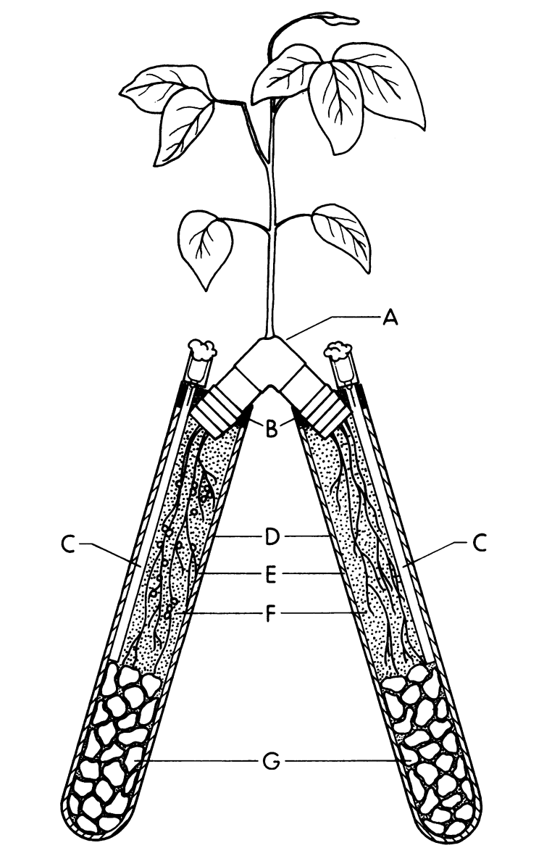
根粒菌数は地上部によって支配される
根を2つに分け，第1側に根粒菌を播いた後に，数日置いてから第2側に播く．（根分け実験）
遅延日数が生じると，第2側には感染しにくい．
合計は近しい値であることより，地上部で根粒数の制御が行われていると推察される．
第1側
第2側
Fig1 根分け実験 組立て図
Table2 根分け実験における根粒着生数​
播種遅延 [d] | 第1側 | 第2側 | 合計
0 | 36±12 | 40±7 | 76±14
4 | 59±6 | 3±2 | 62±8
10 | 75±10 | 8±7 | 83±4
Kosslak and Bohlool. (1984). Plant Physiology 75: 125-130.
Notes:
根粒菌は地上部によって制御されていることが，根分け実験により明らかになっています．実験では，まず根を2つの区画に分け，第1側に根粒菌を接種し，その後，数日間の間隔を空けてから，第2側にも根粒菌を接種しました．すると，第2側での感染が起こりにくくなることが確認されました．また，形成された根粒の総数は両条件で近い値を示しました．これらの結果から，地上部が根粒形成を全体として調整していると推察されます．

Slide 7
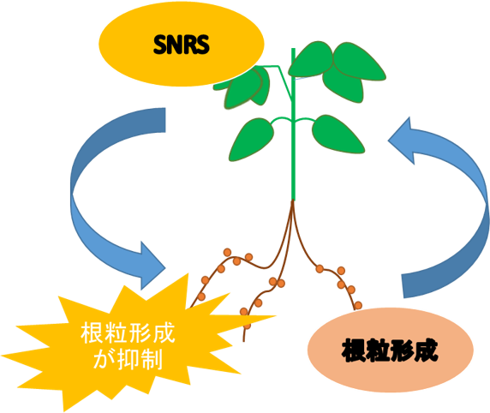
オートレギュレーションとは
寄生ではなく，
「共生関係」を
保つ機構がある．
Fig2 根粒形成を抑制するシグナル伝達モデル
Delves et al. (1987). Australian Journal of Plant Physiology 14: 689-694. [Fig2] 伊藤先生作図．
Notes:
以上のような「先行して着生した根粒が後続の根粒形成を阻害する機構」のことをAutoregulation of nodulation（通称でオートレギュレーション）と言います．この機構のおかげで，マメ科植物の根粒数は適切な数に抑えることができています．つまりは「寄生」ではなく「共生関係」を保つために必要な機構であると言えます．

Slide 8
研究の目的
02
研究テーマ
研究材料と方法
生物検定法
寺谷 優輝
Notes:
それでは，研究の目的に移ります．ここでは，研究テーマ，研究材料と方法，生物検定法について話をしていきます．

Slide 9
研究テーマ
1
ダイズ根粒形成を制御する物質の
化学的性質の解明
2
ダイズ根粒形成を制御する物質が
引き起こす現象の観察
NMR
3
ダイズ根粒形成を制御する物質の
単離同定
Notes:
まず研究テーマから大きく3つあります．1つ目，ダイズ根粒形成を制御する物質（SNRSという物質が関与しているという話がありましたが）の化学的性質の解明．2つ目，SNRSが引き起こす現象の観察．そして1つ目と2つ目を考慮に入れて3つ目，SNRSの単離同定があります．単離同定は最終的にNMRで分析することにより，SNRSの構造を知ることができます．

Slide 10
研究材料と方法
供試植物
ダイズGlycine max
通常着生株: Williams82^{†1}
根粒超多着生変異株: NOD1-3^{†2}
供試菌
ダイズ根粒菌
Bradyrhizobium diazoefficiens USDA110株
^{†1} Schmutz et al. (2010). Nature 463: 178-183. ^{†2} Gremaud and Harper. (1989). Plant Physiology 89: 169-173.
Notes:
次に，研究で使う材料です．植物は，マメ科植物であるダイズ（学名ではグライシンマックス）を用います．大きく品種が2つあり，コントロールである通常着生株ウィリアムズエイティツー（病害虫耐性品種），サンプルである根粒超多着生変異株ノッドワンスリー（突然変異体）を，菌は，ダイズ根粒菌であるブラディリゾビウム ディアロエフィシエンス ワンテン株を対象とします．

Slide 11
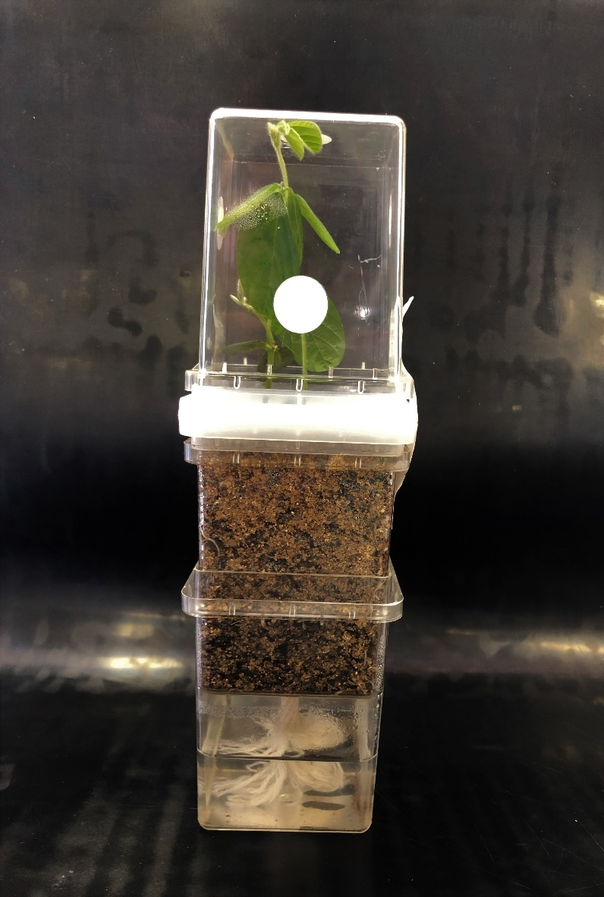
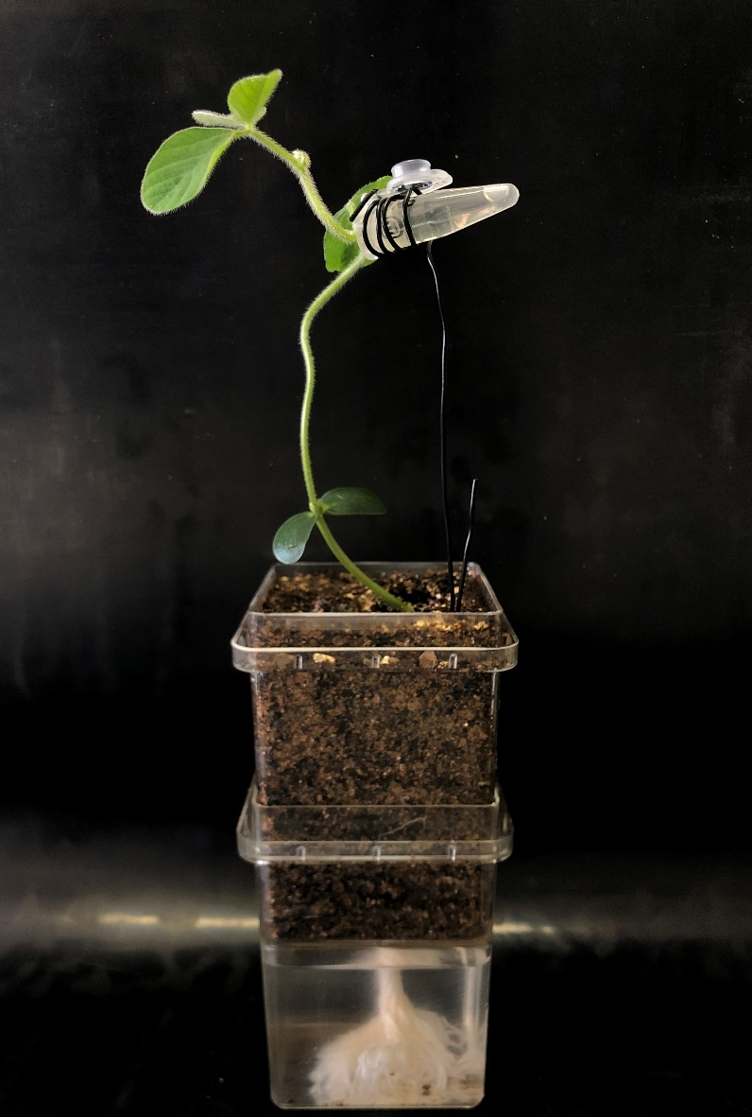
生物検定法
無菌栽培（Fig3）
初生葉を葉柄部から切断
切り口から検定液を導入（Fig4）
根粒菌接種
一定期間栽培
根をサンプリング
根粒数計測
発現遺伝子量計測
検定液
Fig3 プラントボックスでの生育
（Aseptic condition）
Fig4 検定溶液の導入
（Open air）
山谷・有馬．(2004)．日本土壌肥料学雑誌 75: 685-691．[Fig3, Fig4] 伊藤先生撮影．
Notes:
では，どうやって実験をするのかということで生物検定法です．このような3段ボックスと呼ばれるプランタで無菌栽培します．そして地上部の茎を切り，その切り口に検定液を差し込みます．そのあとに，根粒菌を接種し栽培，根をサンプリングしていきます．このサンプリングで確認することは，根粒数と発現遺伝子量の計測です．

Slide 12
研究上の解明したいこと
03
大課題の一般化
今後の見通し
他因子間の相関と因果
寺谷 優輝
Notes:
さて，研究上の解明したいことに話は移ります．

Slide 13
大課題（再掲）
農林水産省「みどりの食料システム戦略」
→ 化学肥料使用量の30%低減
土壌微生物の機能解明と有効活用技術の開発
国際情勢（要因）
社会実装（解決）
農林水産省 HP「みどりの食料システム戦略」より，一部加筆．
Notes:
ここで今一度，大課題を確認してみましょう．大課題の本質は，国際情勢という要因を「社会実装」という形で解決するということです．

Slide 14
今後の見通し
真？
偽？
: 根粒菌が感染する
: SNRSが作られる
Notes:
では，研究内容を論理学的に記述していきます．Pという集合を「根粒菌が感染する」，Qという集合を「SNRSが作られる」と定義します．すると，これらのような論理関係が結ばれます．
「果たしてこれは真なのでしょうか？偽なのでしょうか？」
一見PだからQが確からしいですが，結論，再現性をもって証明しないと分かりません．逆や裏が真の可能性もあります．

Slide 15
他因子との関係は？ -1
それぞれの
相関は？
植物
ホルモン
根粒菌
miRNA
SNRS
ｸｵﾗﾑ
ｾﾝｼﾝｸﾞ
ﾌﾟﾛｸﾞﾗﾑ
細胞死
Notes:
ほかにも，SNRSを中心としてmicroRNAや根粒菌との相関も分かっていない．

Slide 16
他因子との関係は？ -2
それぞれの
因果は？
微生物
植物
遺伝子
根粒菌
植物
ホルモン
miRNA
ｸｵﾗﾑ
ｾﾝｼﾝｸﾞ
SNRS
ﾌﾟﾛｸﾞﾗﾑ
細胞死
Notes:
それぞれをグルーピングして，植物，微生物，遺伝子と分けても因果関係も分かっていない．これらを解明することによって，今後の農業生産の向上へとつながっていきます．

Slide 17
ご清聴ありがとうございます！
Notes:
これで以上です．

Slide 18
質疑応答
4分
04
質問があればどうぞ．
できる限り，スライド番号の提示をお願いします．
右上の●が消えたら終了です．
Notes:
それでは，質疑応答に移ります．

Slide 19
以上
Notes:
以上．

Slide 20
付録
05
発表内容についての補足や，前提の内容である．
質問に応じて利用する．

Slide 21
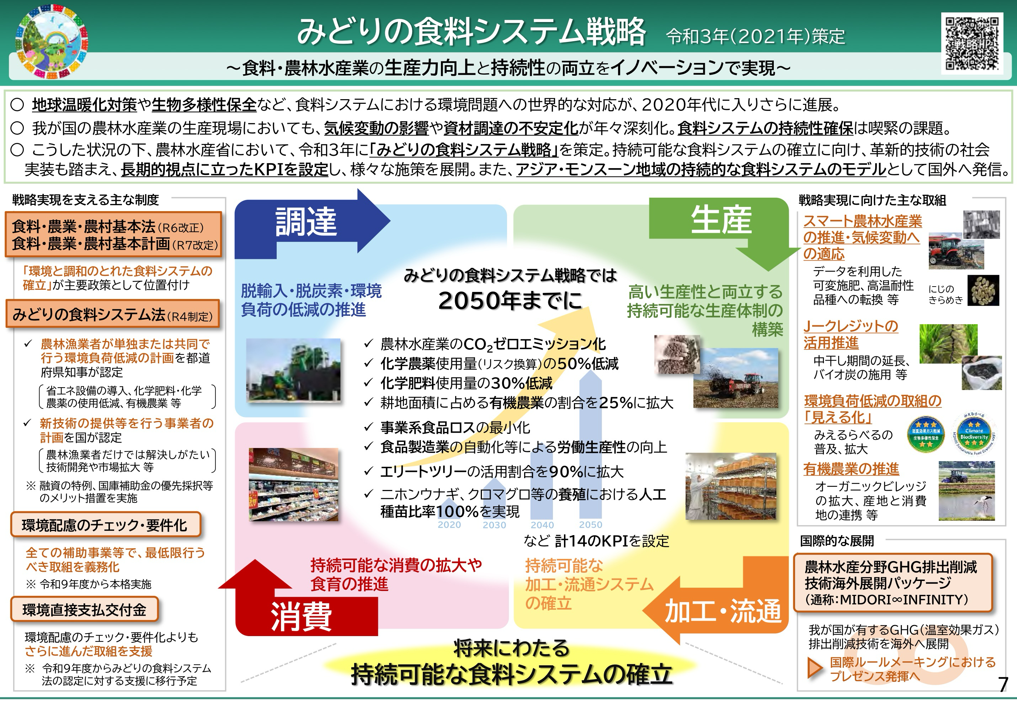
みどりの食料システム戦略
農林水産省．(2025)．みどりの食料システム戦略の実現に向けて より．

Slide 22
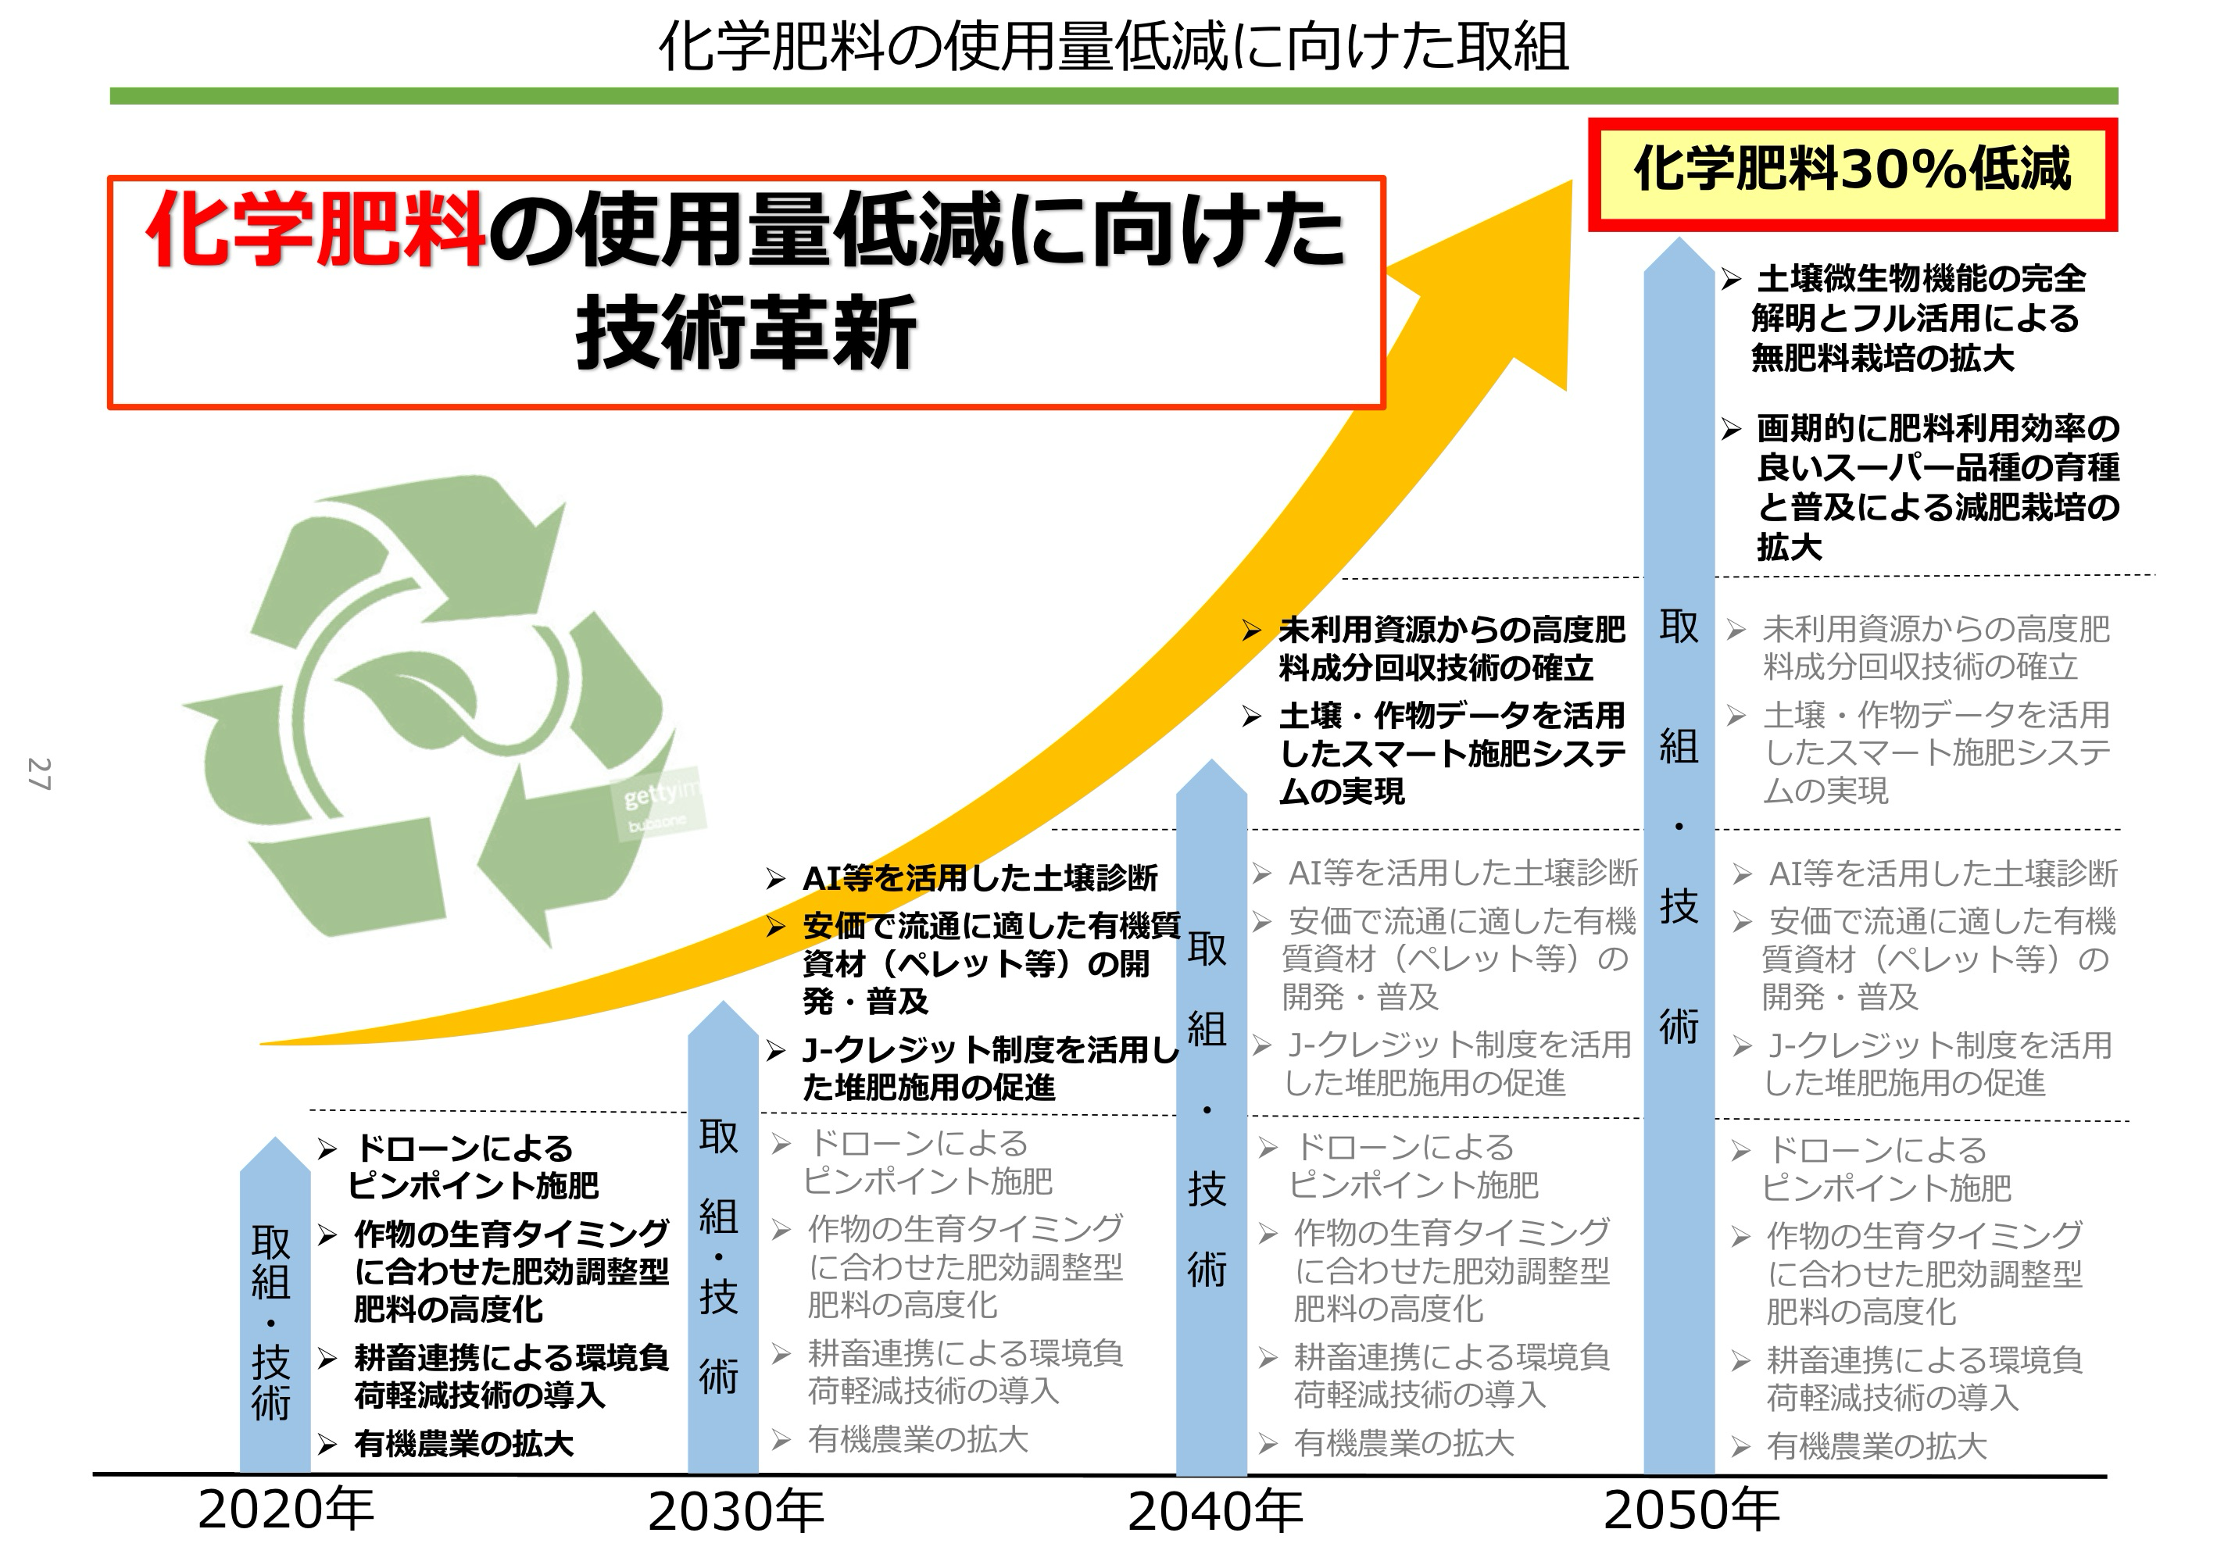
化学肥料の使用量削減に向けた取組
農林水産省．(2021)．みどりの食料システム戦略（本体）より．

Slide 23
SNRSを含む粗抽出液の分画
植物体 地上部
分画1
分画2
抽出
EtOH 濃度
0%
活性
アリ！
20%
酢酸エチル
メタノール抽出液
活性
アリ！
ブタノール
ブタノール
固相抽出
40%
水
活性
アリ！
水
水
60%
60%
80%

Slide 24
SNRSの精製
似た極性の溶液に，
溶出する性質がある．
極性
水
DNA，RNA など
活性
アリ！
ブタノール
ブタノール
フェノール，配糖体 など
防除物質に
含まれる！
酢酸エチル
フラボノイド，アルカロイド など
ヘキサン
脂質，テルペン など
∴）SNRSは「中程度の極性を持つ物質」であることが推察できる！

Slide 25
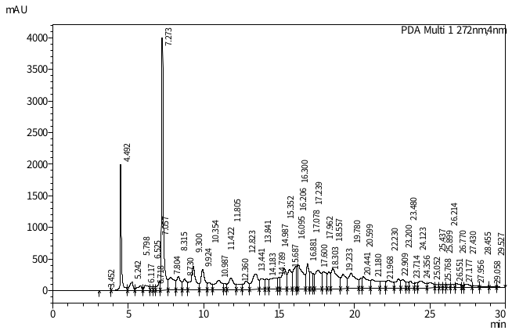
HPLCクロマトグラム
x軸: 保持時間
y軸: 吸光度（濃度）
保持時間の比較をすることで，定性分析ができる．
今回の場合，RT 4-8付近で大きなピークが出ている．
このデータからも，中極性化合物であることを示している．
Fig5 ブタノール画分のHPLCクロマトグラフ
[Fig5] 伊藤先生作成．

Slide 26
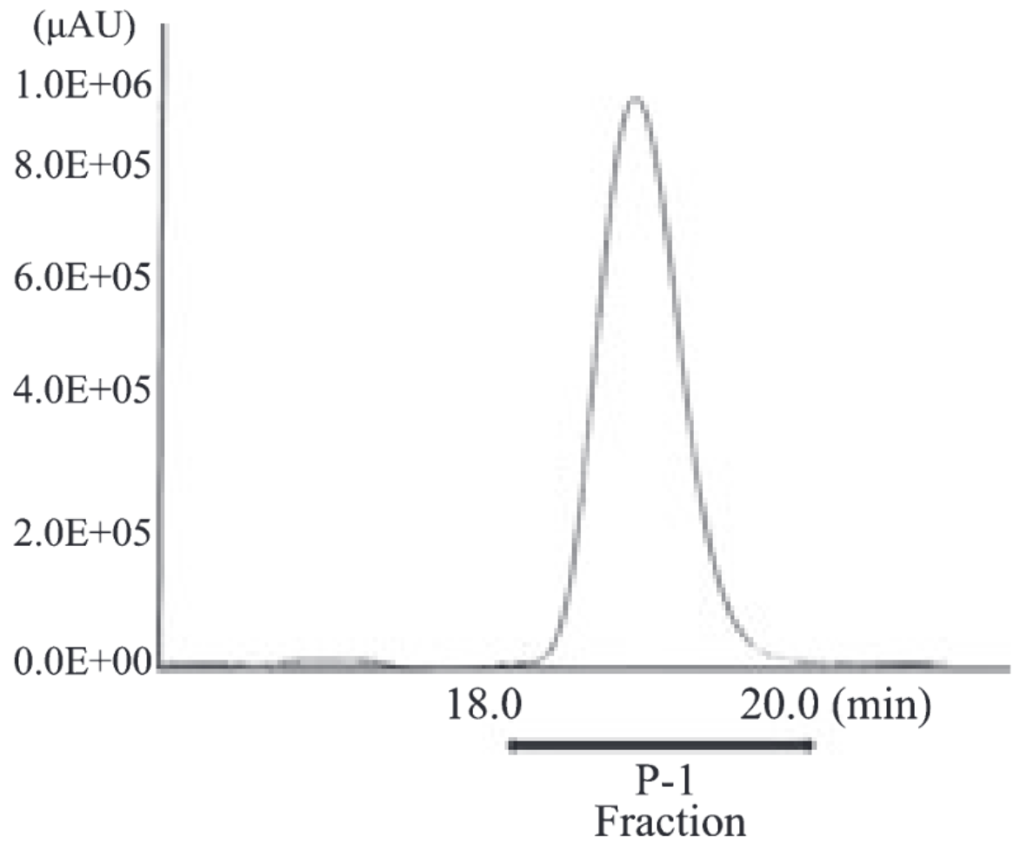
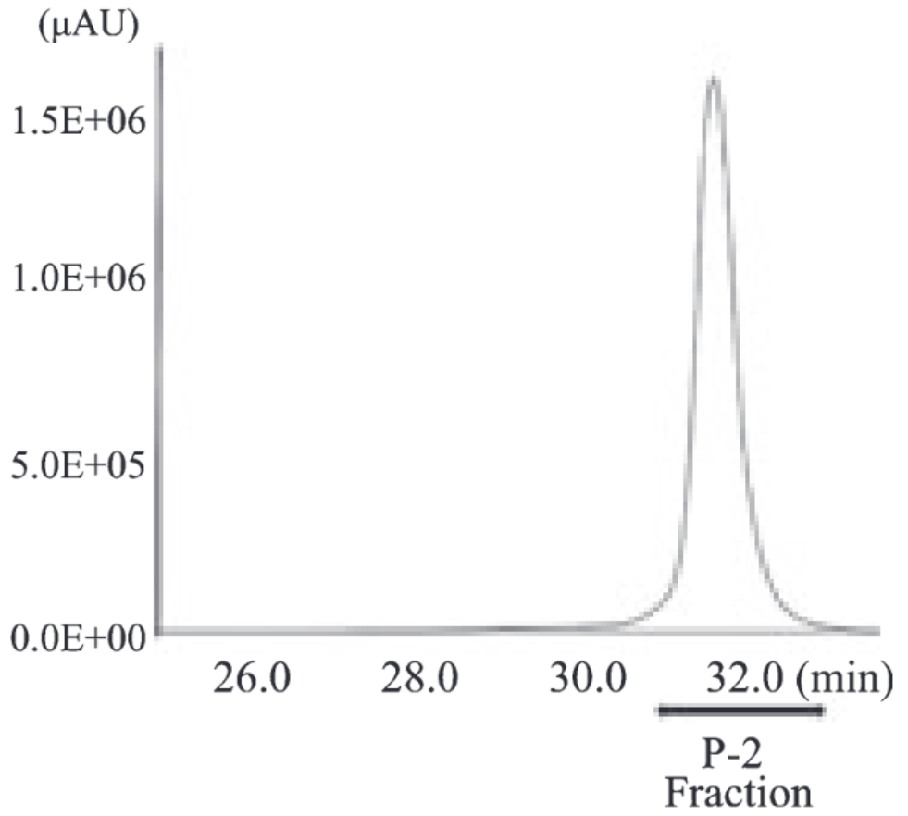
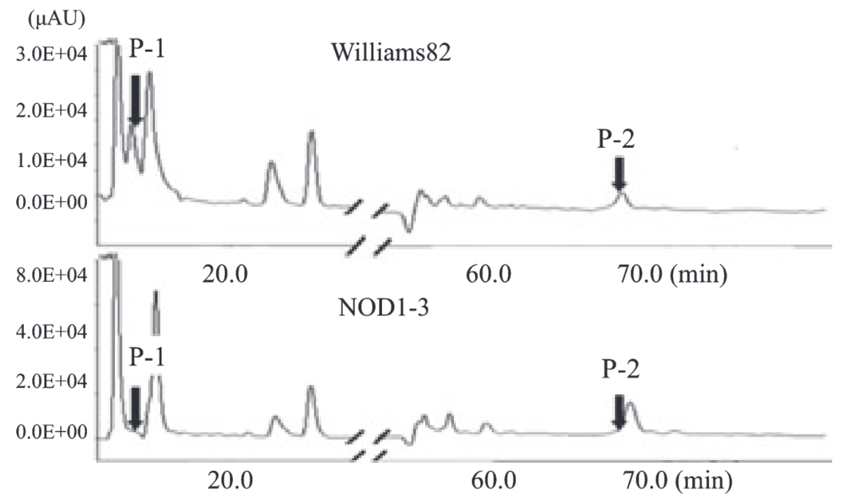
SNRSは少なくとも2種以上は存在する
SNRSは篩部を介して，地上部から根へ移行する．
根に到達したW82で根粒形成制御する可能性が高い．
W82/NOD1-3の篩管液を，HPLCで分析した（Fig8）．
両者ともにW82の篩管液のみで検出された．
ピークの保持時間が30秒差より，別の化合物由来であると判断できる．
Fig6 P-1化合物の収集
Fig7 P-2化合物の収集
30秒差
Fig8 W82/NOD1-3の篩管液から調整した
HPLCクロマトグラム
Kenjo et al. (2009). Soil Science and Plant Nutrition 56: 399-406.

Slide 27
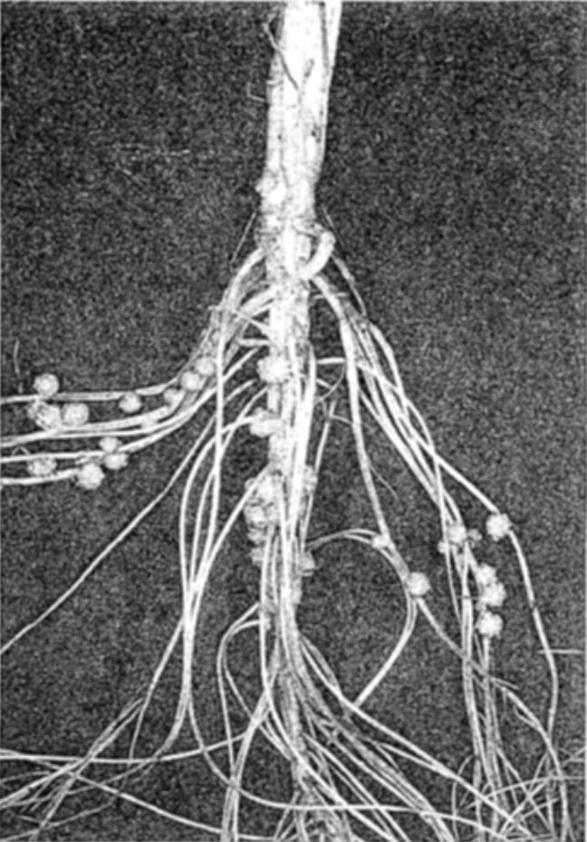
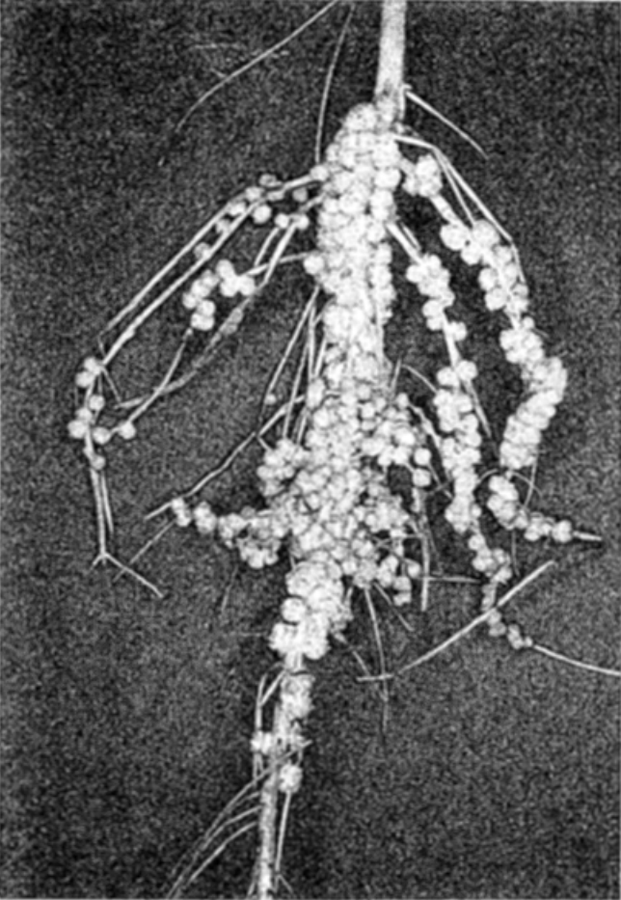
野生株と変異株
日本でも，根粒超多着生変異株が作成された．
ダイズGlycine max
通常着生株:
Enrei（Fig9）
根粒超多着生変異株:
EN6500（Fig10）
Fig9 Enrei 根粒着生状況
Fig10 EN6500 根粒着生状況
Akao & Kouchi. (1992). Soil Science and Plant Nutrition 38: 183–187.

